Slide 1

基於 LegalBERT 與知識圖譜的
反托拉斯法案進入障礙判例檢索系統
小組3
唐嘉宏 M124111043
錢竑邑 M113020075
林健驊 M113010071

Slide 2
專案概述
研究背景
反壟斷（Antitrust）
• 大數據與機器學習協助反壟斷機構 ：
◆ 快速分析市場數據，發現潛在違規行為
◆ 幫助企業更符合反壟斷法規範
• 挑戰：
◆ 預測模型無法直接確認行為是否合法
◆ 需要結合經濟分析框架推論實際影響
進入障礙（Entry Barriers）
• 進入障礙的形態隨時代變遷而改變：
◆ 技術壁壘、網絡效應、資金限制等新形式
• 法律專業人士的挑戰：
◆ 深入理解並準確定位案例中與進入障礙相關的段落與概念

Slide 3

專案概述
專案目標
本專案目的在利用微調後的 LegalBERT 模型，結合知識圖譜 (Knowledge Graph)的擴展能力，實現對美國反托拉斯法案中與進入障礙 (Entry Barriers)相關法律判例段落的精確檢索。專案目標為構建一個完整的法律文本檢索流程 (Pipeline)，涵蓋數據清理、模型微調、知識圖譜擴展以及檢索匹配分析，期望進一步提升檢索的精確度與解釋性，為法律領域的智能化檢索提供更全面的解決方案。

Slide 4

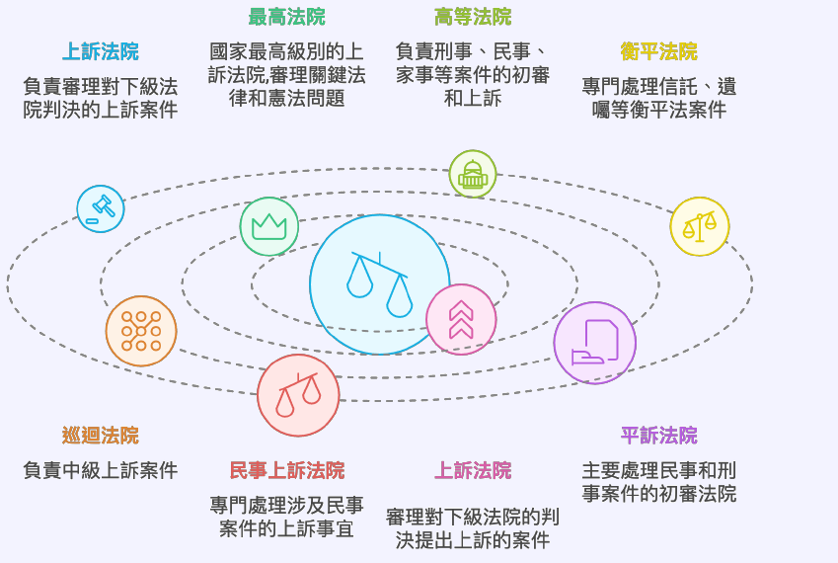
盧憶老師提供資料和
李逸華同學協助整理
專案概述
法院架構總覽
資料概述
法院系統劃共分為13個類別

Slide 5
專案概述
數據集
本專案涵蓋四組數據集 (Data1、Data2、Data3及 Supreme Court )，年份範圍為1891年到2022年，共計 9305 個判例，整合數據預處理、模型微調、知識圖譜構建與擴展以及結果匹配與分析。
數據集 | 文件 | 文件標籤 | 年份範圍 | 判例數量 (單一PDF) | 共計
Data1 | a-c | a1-c10 | 1891-01-01 ~ 1991-10-01 | b2, c2：93個判例， 其餘100個判例 | 2986個判例
Data2 | e-g | e1-g10 | 1998-09-14 ~ 2009-04-23 | f2, g2：99個判例， 其餘100個判例 | 2998個判例
Data3 | h-j | h1-j10 | 2009-04-23 ~ 2017-07-05 | h2：98個判例， i2：99個判例， 其餘100個判例 | 3302個判例
 | k | k1-k4 | 2021-08-31 ~ 2022-12-31 | k1：5個判例， 其餘100個判例
Supreme Court | d | d1-d19 | 1891-01-01 ~ 2022-12-31 | 1 個判例 | 19個判例
總計 | a-k | a1-k4 | 1891-01-01 ~ 2022-12-31 |  | 共9305個判例

Slide 6

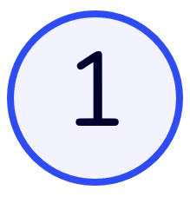
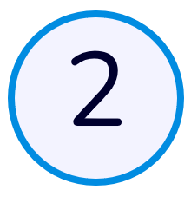
為什麼選擇 LegalBERT
優點
✔ 專為法律文本設計，擅長解析專業術語 (如 Entry Barriers)和長句結構。
✔ 適用於多任務：問答、分類、文件檢索，對法律文件檢索表現優秀。
✔ 支援微調 (Fine-tuning)，能進一步優化特定領域的效能。
缺點
✘ 模型大 (340M參數)，需要較高運算資源。
✘ 對長文本的處理有限制 (最大 512 Tokens)。
✘微調需大量數據與算力支持，難以一次性處理多段落。

Slide 7
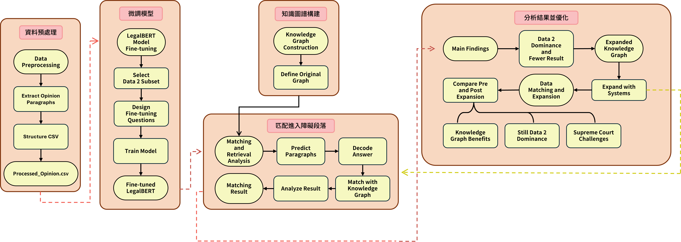
研究流程

Slide 8
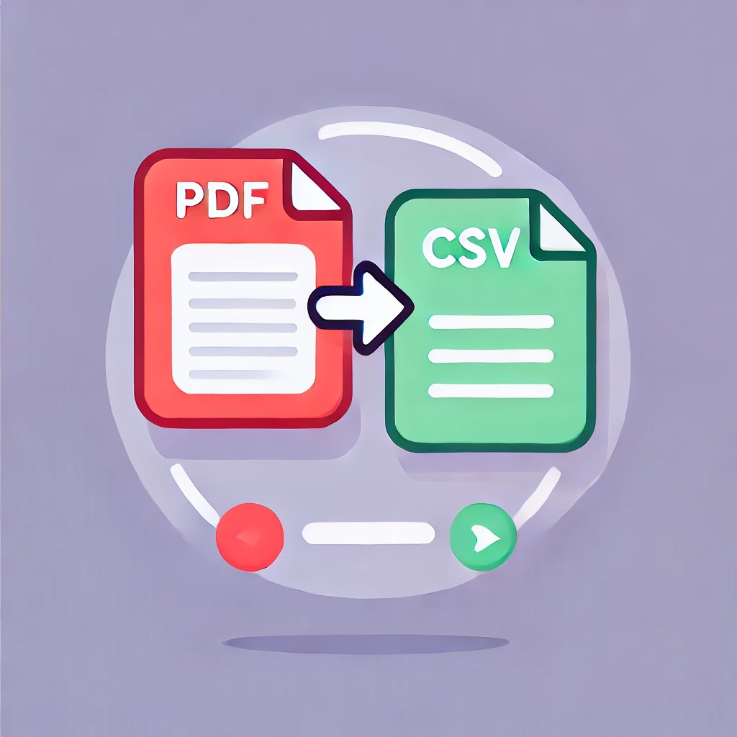
數據預處理 (Data Preprocessing)
🎯 目標
從 9305 個 PDF 判例檔案中提取 "Opinion " (檢察官或法官意見)相關段落。
整理為 結構化的 CSV 文件，便於後續分析。
🛠️ 方法
針對一般法院（Data1、Data2、Data3）:
◆ PDF 為 單頁結構，採用正則表達式和文本裁切策略。
針對 Supreme Court 案例：
◆ PDF 為 雙頁並排文本，設計適配的文本處理策略。
對於較長段落：
◆ 使用 loading window 的方式進行裁切，設置最大 Token 長度為 256，步長為 128。
◆ 保證裁切後文本上下文的連續性，避免丟失重要信息。

Slide 9
模型微調 (Model Fine-tuning)
🎯 目標
💻 算力與數據選擇
微調 LegalBERT 模型，使其更能識別與 進入障礙 相關的段落，強化檢索效果。
由於 GPU 記憶體限制，我們從 Data 2 中隨機挑選了約 1000 個判例進行微調。
🛠️ 問題設計
問題一：What is the judge's opinion regarding entry barriers in case {Case Index}?
問題二：What is the prosecutor's argument regarding entry barriers in case {Case Index}?
模型的答案為段落本身 (context)。
◆ 範例：train_data.append({"question": question, "context": context, "answer": context})
📊 結果與挑戰
微調後的模型能識別 法官或檢察官意見，提升對 進入障礙 的檢索效果。
挑戰：
◆ 微調僅使用 Data 2 的數據，無法覆蓋更多樣本，檢索結果偏向 Data 2。
◆ 運算能力限制對模型的全面性造成影響。

Slide 10
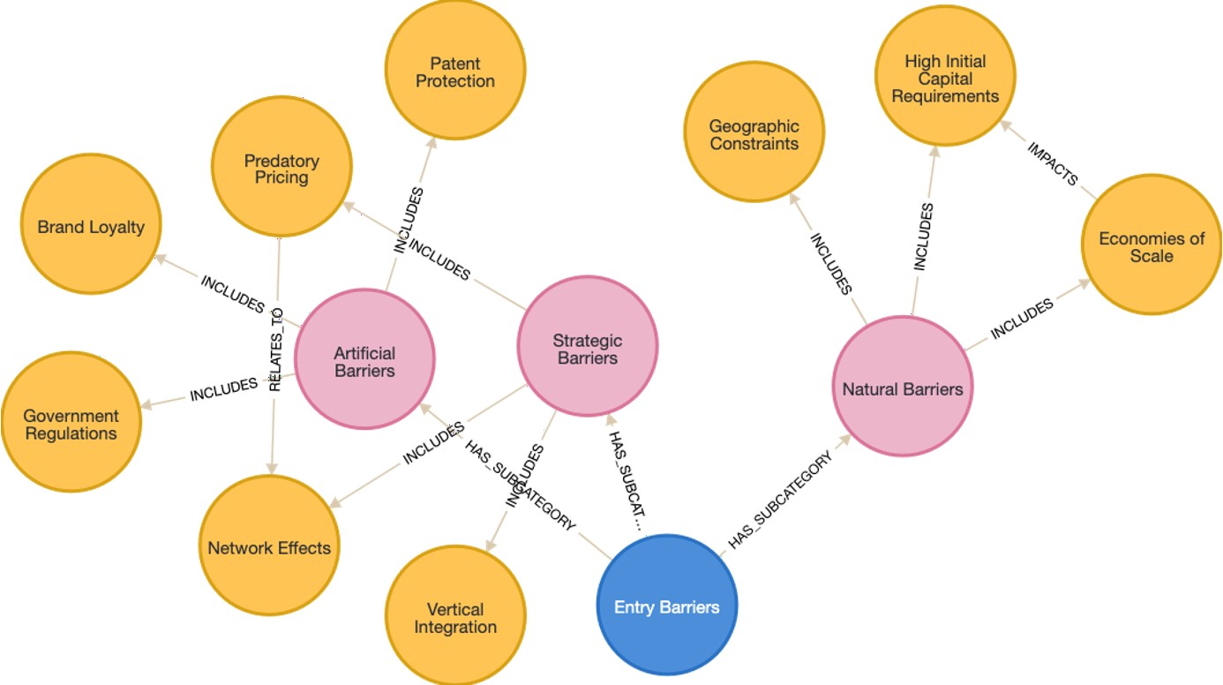
知識圖譜構建與擴展(Knowledge Graph Construction and Expansion)
📖 原始知識圖譜
知識圖譜結構圖
包含進入障礙的基本定義：
◆ Entry Barriers, Economies of Scale 等。
13 個檢索類別。
🛠️ 擴展知識圖譜
新增同義詞：如 Barriers, Entry Costs。
更詳細定義與擴展障礙類型：
◆ 如 Brand Loyalty, Patent Protection。
✨ 作用
提升模型在 語意模糊 時的檢索成功率。

Slide 11
匹配與檢索分析 (Matching and Retrieval Analysis)
🔍匹配邏輯
步驟：
使用微調後的模型對段落進行預測。
提取段落的 起點與終點位置，解碼出答案。
將答案與知識圖譜中的 名稱、同義詞與定義 進行匹配。
📊 分析流程
擴展前
◆ 檢索範圍限於原始知識圖譜。
◆ 匹配的障礙類型 較少。
擴展後
◆ 匹配的數量與類型 明顯增加。
◆ Data1 和 Data3 的效果有顯著提升。

Slide 12
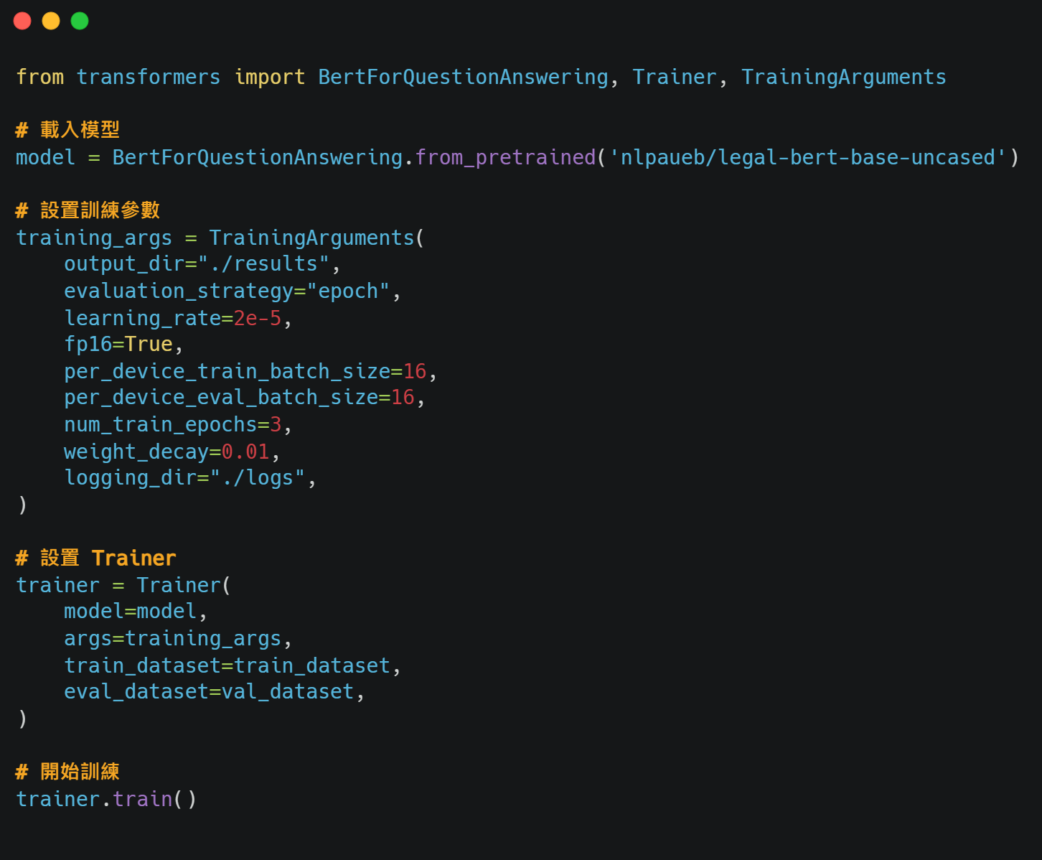
模型參數

Slide 13

Data的匹配與擴展比較

Slide 14
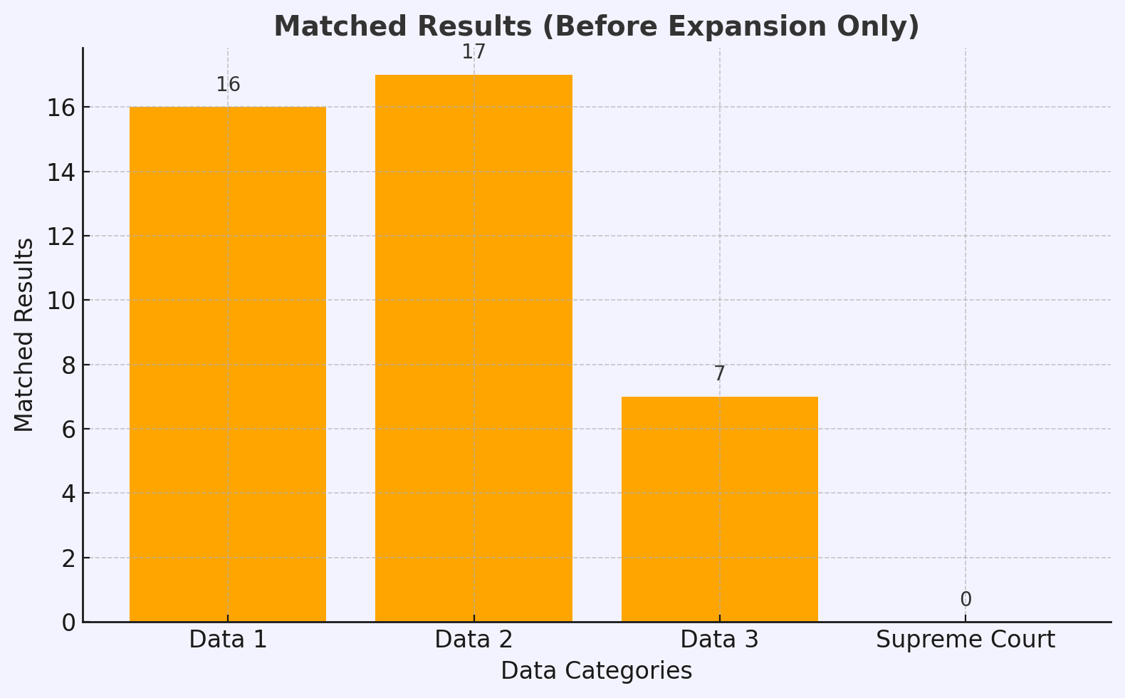
匹配結果分布
📊 分析
Data2：匹配數量最多，微調對其影響顯著，是主要的匹配來源。
Data1 和 Data3 :匹配數量低於 Data2，但擴展後類型和數量均有增加。
Supreme Court：未匹配到案例，可能與結構或語意不相關，需要進一步研究。
◆ 總體來說，擴展知識圖譜有效增強了模型對多數數據集的檢索能力，但也暴露了如 Supreme Court 這類數據集的局限性。

Slide 15
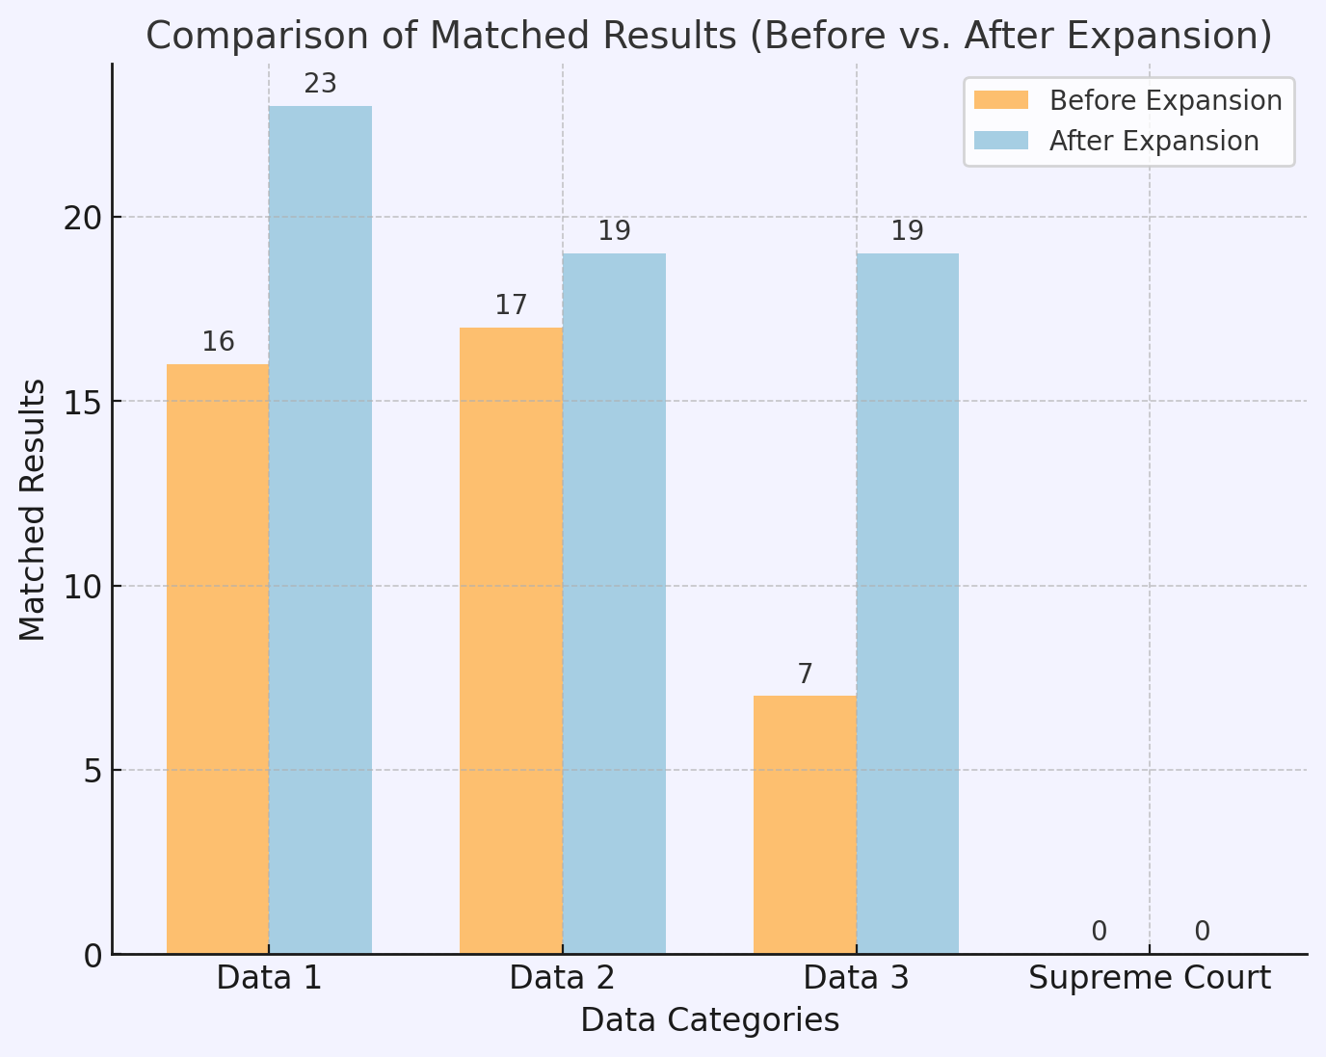
擴展知識圖譜影響
📊 分析
擴展前
> 匹配集中於少數類別（如 "Entry Barriers"）。
擴展後
> 匹配數量 提升 20%，新增 "Brand Loyalty" 和 "Patent Protection"
等類別。
Data1 和 Data3 的匹配數量和多樣性增加，Supreme Court 無法檢索到結果。

Slide 16




Data 2 微調效應
理解提升
擴展效益
微調增強模型對 Data2 的理解，對術語 (如 Entry Barriers 和 Predatory Pricing)更加敏感，顯示模型能更好地處理段落結構與語意。
擴展後的檢索展示了微調的基礎作用，幫助模型有效識別更多與進入障礙相關的判例。
Supreme Court 挑戰
Supreme Court 案例未被檢索到，可能需要專門微調或進一步擴充知識圖譜。

Slide 17
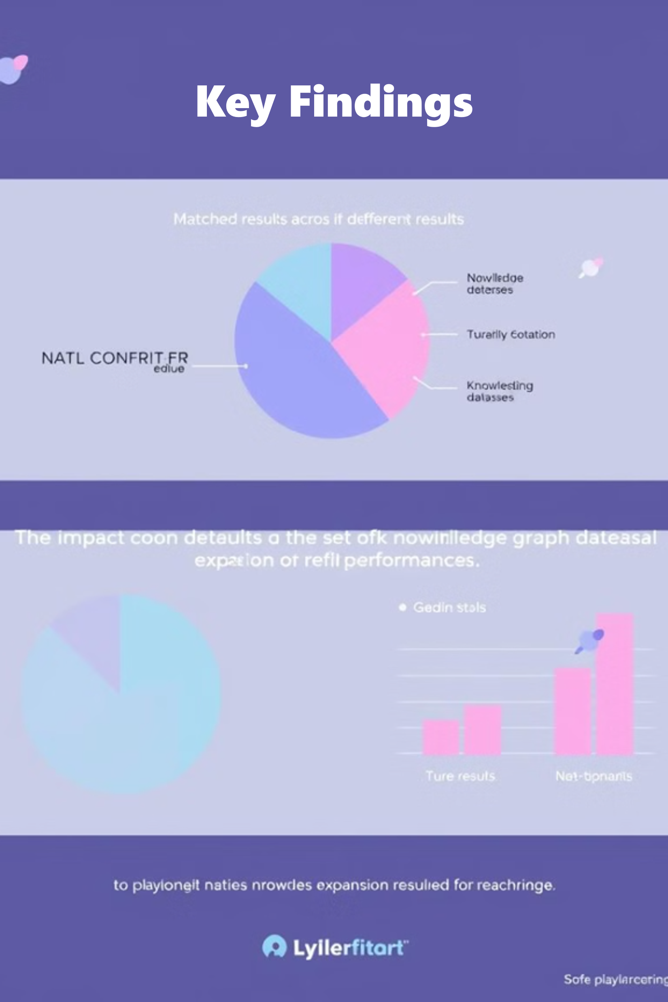
主要發現
1
Data 2 主導效應
2
知識圖譜擴展效益
微調後的 LegalBERT 在 Data2 中表現突出，段落結構和語意高度適配，匹配成功率遠高於其他數據集。
匹配類型的多樣性明顯提升，特別是對 Data 1 和 Data 3。
3
Supreme Court 的挑戰
尚未成功匹配，可能需進一步擴展圖譜或調整策略。

Slide 18
影響與未來研究
🌟 專案影響
◆ 微調對特定數據集提升檢索效能的價值。
◆ 知識圖譜擴展提升檢索多樣性與精確性。
📚未來研究方向
Supreme Court 數據處理：
>> 進行專門微調以處理雙欄結構與特殊語言模式，並擴充知識圖譜的類別與定義。
算力優化 :
>> 引入高記憶體 GPU，處理更大規模數據。
模型探索：
>> 使用更強大的法律專用模型 (如 Lawformer 或 GPT-legal)。
檢索與分類整合：
>> 在微調中設計多任務學習，結合檢索與分類需求，並考慮直接設計主題聚焦的 Prompt。
◆ 例如 : 將通用型 Prompt「What’s the Opinion from judges」優化為「What’s the Opinion regarding to Entry
Barrier」，以提升檢索效率和精準度。
結合 RAG (Retrieval-Augmented Generation)：
>> 將檢索與知識圖譜語意匹配進一步整合。

